Slide 1
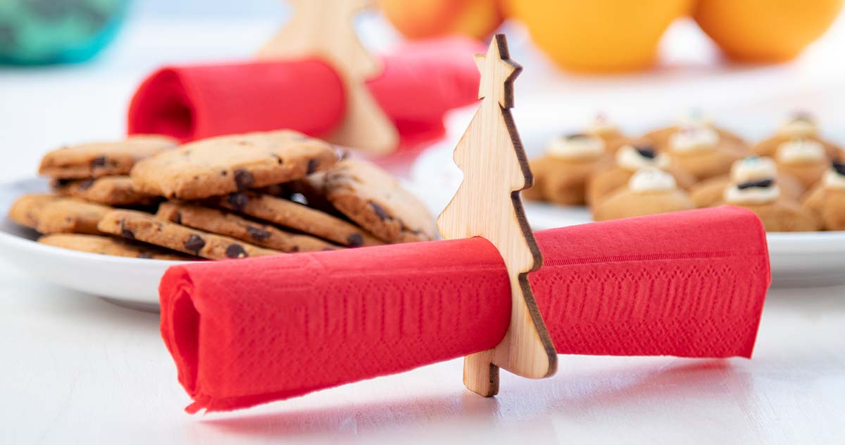
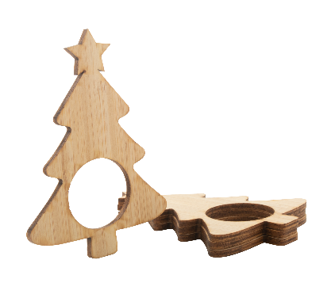
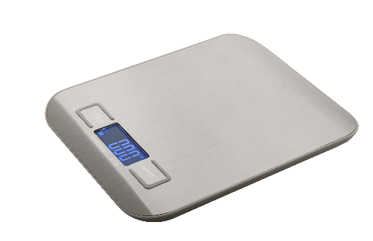
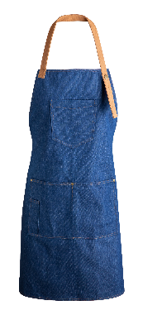
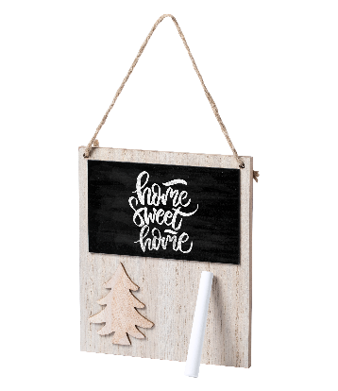
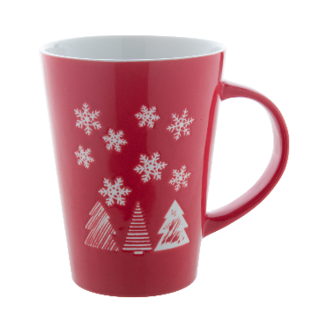
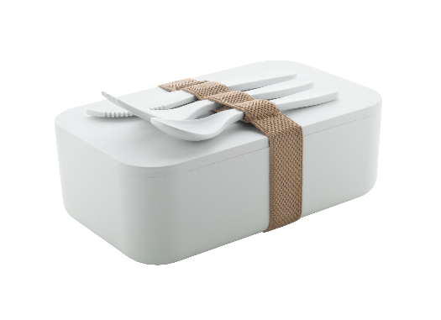
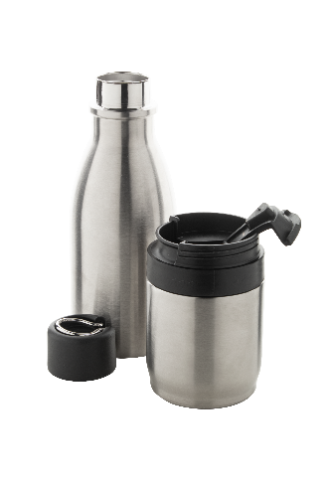
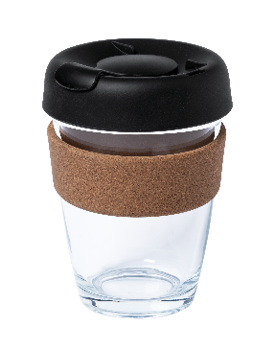
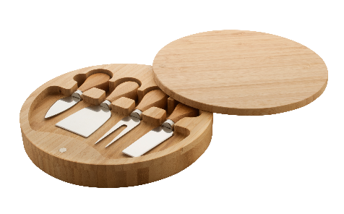
Maak je eigen nieuwsbrief!
KERSTVOORBEREIDINGEN
CHRISTMAS PACKAGING
Als het om het kerstdiner gaat, heeft iedereen zijn eigen traditie, maar samen vieren is voor ons allemaal heel speciaal. Kies uit onze selectie om een ​​uniek cadeau te geven dat ook handig is voor de kerstvoorbereidingen.
Julmiddag
AP716448
4-delige servetring in de vorm van een kerstboom in bamboe multiplex.
00,00 EUR
InoxCook
AP810465
Roestvrijstalen digitale keukenweegschaal met verlicht display. Capaciteit: 5 kg, schaalverdeling 1 g, maateenheden: g/oz. Werkt op 2 AAA-batterijen, zonder batterijen.
00,00 EUR
Rober
AP722041
Jeansschort van polyester met voorzakken en verstelbare banden, 240 g/m².
00,00 EUR
Carrigan
AP722057
Houten notitiebord met schoolbord en kerstboomversiering. Met ophangkoord en magneet aan de achterzijde. Inclusief een krijtje.
00,00 EUR
Perala
AP803417-05
Porseleinen mok met kerstdesign, 325 ml. In papieren geschenkdoos.
00,00 EUR
Planche
AP800447
Lunchbox in PLA kunststof met bestekset (vork, lepel en mes) en RPE polyester elastische band, 1000 ml. BPA-vrij, 100% composteerbaar PLA.
00,00 EUR
Tweeny
AP874018
2in1 dubbelwandige roestvrijstalen, geïsoleerde thermoskan met plastic draagdeksel en geïntegreerde dubbelwandige thermobeker op de bodem van de kolf. Totale capaciteit: 800 ml (vacuümfles - 500 ml, thermobeker - 300 ml).
00,00 EUR
Tarkol
AP722040
Enkelwandige reisbeker van borosilicaatglas met handgreep van natuurkurk en kunststof drinkdeksel, 300 ml.
00,00 EUR
Abbamar
AP800450
Ronde snijplank van bamboe met 4-delige roestvrijstalen kaasmessenset.
00,00 EUR
Plaats hier uw promotievoorwaarden!
.......
.......
.......
.......
www.WriteYourWebsiteHere.com

